Slide 1

6.5 ΤΟ ΟΝΟΜΑ ΤΟΥ ΠΡΟΪΟΝΤΟΣ

Slide 2
6.5 ΤΟ ΟΝΟΜΑ ΤΟΥ ΠΡΟΪΟΝΤΟΣ
Οι επιχειρηματίες θέλουν οι καταναλωτές να μπορούν να αναγνωρίζουν το δικό τους προϊόν από αυτό του ανταγωνιστή και να μένουν πιστοί σε αυτό.
Γι’ αυτό, ένα από τα στοιχεία που προσθέτουν στο προϊόν και το κάνουν να ξεχωρίζει από τα άλλα και να διακρίνεται είναι το εμπορικό του όνομα.
Το εμπορικό όνομα αναφέρεται σε λέξεις, γράμματα, σύμβολα ή ένα συνδυασμό αυτών.
Το εμπορικό όνομα λέγεται και «μάρκα» ή «σήμα κατατεθέν» ή «εμπορικό σήμα».

Slide 3

Παράδειγμα εμπορικού ονόματος
Το σήμα απεικονίζει ένα αστέρι με τρεις κορυφές, κάτι που δείχνει τη δύναμη και την επικράτηση των κινητήρων Daimler στην ξηρά, στη θάλασσα και στον αέρα.

Slide 4
Προστασία ονόματος προϊόντος
Το όνομα του προϊόντος προστατεύεται από το νόμο.
Η προστασία του είναι αναγκαία σε κάθε ανταγωνιστική αγορά και αποβλέπει στην προστασία της επιχείρησης στην οποία ανήκει.
Παράλληλα, όμως, προστατεύεται και ο καταναλωτής, γιατί με αυτό επιτυγχάνεται η διάκριση του συγκεκριμένου προϊόντος και αποτελεί εγγύηση για την ποιότητα και τις ιδιότητές του.

Slide 5
Χαρακτηριστικά τoυ εμπορικού σήματος (ονόματος)
Είναι αποτέλεσμα τέτοιας επιλογής, ώστε να συγκρατείται εύκολα στη μνήμη. Πρέπει να είναι μικρό, απλό, εύκολο στην ανάγνωση και να προφέρεται εύκολα σε όλες τις γλώσσες. Με αυτόν τον τρόπο θα μπορεί να χρησιμοποιηθεί εύκολα και από τα διαφημιστικά μέσα.
Μπορεί να προσαρμόζεται στη συσκευασία και να εκτυπώνεται εξίσου καλά.
Δεν ενοχλεί, δηλαδή, δεν αφήνει υπονοούμενα που ενοχλούν ή είναι αντίθετα με την ηθική και δε συνδέεται με θρησκευτικές και πολιτικές διαφωνίες. Δεν είναι θρησκευτικό ή εθνικό σύμβολο.
Οι παραστάσεις του ή το κείμενό του ανταποκρίνονται στην αλήθεια και δε δημιουργείται σύγχυση όσον αφορά στην ποιότητα, το βάρος, την αξία, τις ιδιότητες, τον τόπο προέλευσης κ.λπ.
Δεν μπερδεύεται με τα σήματα των άλλων επιχειρήσεων και, μάλιστα, των ανταγωνιστών.

Slide 6
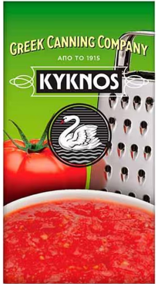
6.6 Συσκευασία
Η συσκευασία είναι ένα μέρος του συνολικού προϊόντος.
Η λειτουργία της είναι, κατά κύριο λόγο, η προστασία και η διατήρηση των προϊόντων για συγκεκριμένο χρονικό διάστημα από την κατασκευή τους μέχρι την πώλησή τους στον τελικό καταναλωτή.

Slide 7
Συσκευασία
Άλλες λειτουργίες της είναι:
η προώθηση του προϊόντος
η διαφοροποίηση του προϊόντος
η πληροφόρηση για την ποιότητά του προϊόντος
ο καταναλωτής συνδέει το φυσικό προϊόν με τη συσκευασία του, το αναγνωρίζει και το επιλέγει.

Slide 8
Π
Προβλήματα που έχουν δημιουργηθεί τα τελευταία χρόνια από την υπερβολική χρήση της συσκευασίας
Η υπερβολική χρήση της συσκευασίας δημιούργησε περιβαλλοντολογικά προβλήματα, οπότε και διαδόθηκε αρκετά η οικολογική συνείδηση και το ενδιαφέρον των καταναλωτών για το περιβάλλον και την προστασία του είναι μεγάλο. Αυτό έχει ως συνέπεια την έκδοση σχετικής νομοθεσίας την οποία οι κατασκευαστές των προϊόντων και οι υπεύθυνοι του Μάρκετινγκ πρέπει να τηρούν.

Slide 9
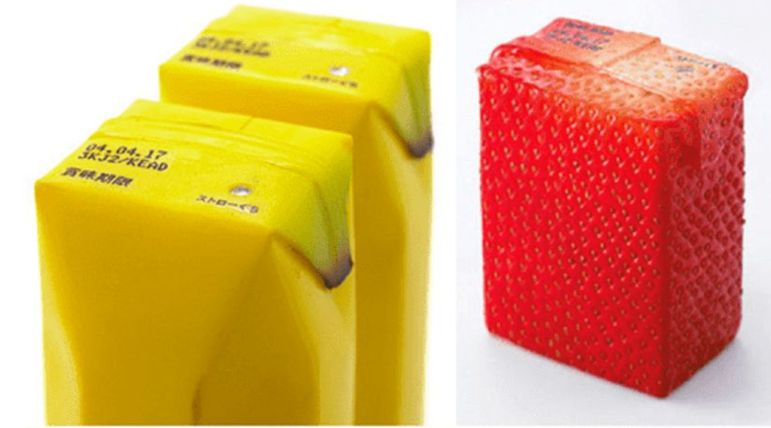
Πρωτότυπες συσκευασίες
Ακόμα απορείς τι γεύση έχει ο χυμός;

Slide 10
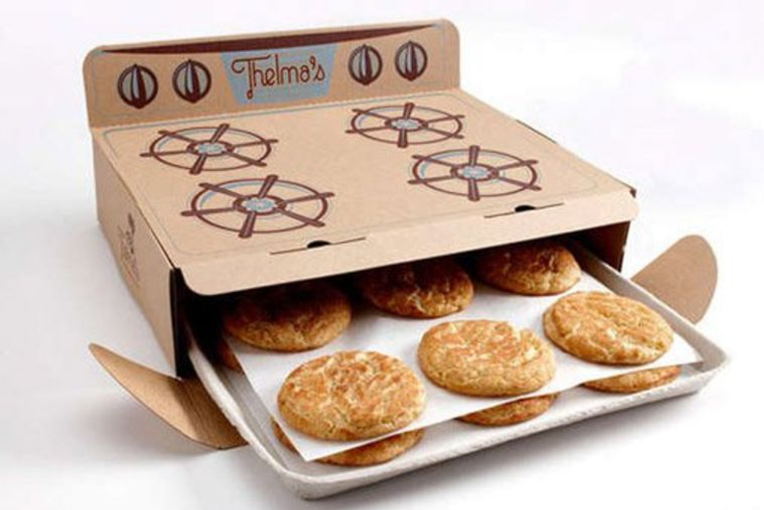
Πρωτότυπες συσκευασίες
Μπισκοτάκια «ζεστά – ζεστά» του φούρνου!

Slide 11
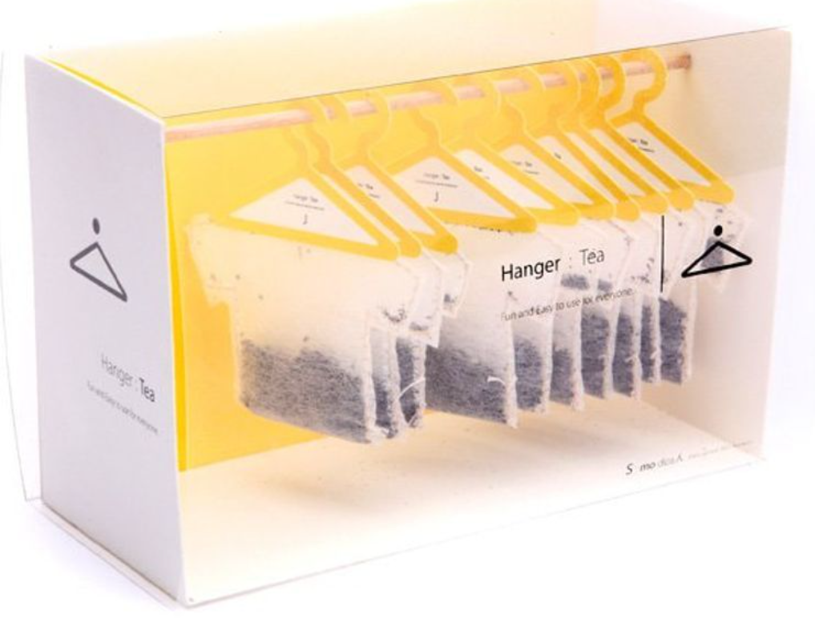
Εσύ έχεις γκαρνταρόμπα… τσαγιών;

Slide 12
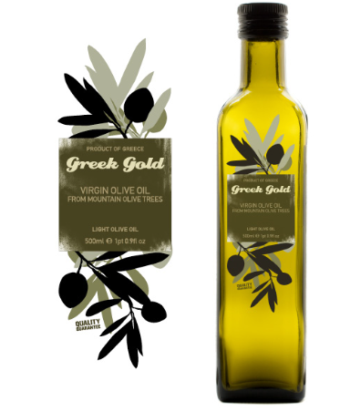
6.7 ΕΤΙΚΕΤΑ
Η ετικέτα χρησιμοποιείται, συνήθως, για να δώσει περισσότερες πληροφορίες για το προϊόν. Στην ετικέτα μπαίνει:
το σήμα
αναφέρεται η ποιότητά του
το βάρος του
ο τόπος προέλευσης
η διάρκειά του
τα συστατικά του

Slide 13
Με ποιο τρόπο η ετικέτα μετατρέπεται σε μέσο προώθησης για ένα προϊόν
Σε πολλές περιπτώσεις η ετικέτα είναι το επιπλέον μήνυμα το οποίο θέλει να δώσει ο κατασκευαστής για το προϊόν του στους πελάτες του και δεν μπορεί να το μεταδώσει διαφορετικά.
Για παράδειγμα, στα αγροτικά προϊόντα με αυτοκόλλητη ετικέτα πάνω στα ίδια ενημερώνεται ο καταναλωτής για τον τόπο προέλευσής τους. Η ετικέτα, λοιπόν, μπορεί να γίνει ένα μέσο προώθησης.

